Slide 1

МИНИСТЕРСТВО ОБРАЗОВАНИЯ МОСКОВСКОЙ ОБЛАСТИ
Государственное бюджетное профессиональное образовательное учреждение Московской области «Физтех-колледж»
ИДЕНТИФИКАЦИЯ НЕНОРМАТИВНОЙ ЛЕКСИКИ С ПРИМЕНЕНИЕМ МАШИННОГО ОБУЧЕНИЯ
ПМ.05 РАЗРАБОТКА И АДМИНИСТРИРОВАНИЕ СИСТЕМ ИСКУССТВЕННОГО ИНТЕЛЛЕКТА
РУКОВОДИТЕЛЬ: БАЗЯК ГАЛИНА ВЛАДИМИРОВНА
ВЫПОЛНИЛИ: АБИДИНОВ НИКИТА МАНУЧЕХРОВИЧ
МИХЕЕВ ПАВЕЛ ДМИТРИЕВИЧ

Slide 2

СОДЕРЖАНИЕ
ЦЕЛЬ РАБОТЫ
ШАГИ СОЗДАНИЯ
ИНСТРУМЕНТЫ РЕАЛИЗАЦИИ ПРОЕКТА
ПРИЛОЖЕНИЕ
ИТОГ

Slide 3

ЦЕЛЬ РАБОТЫ
Разработка модели на основе машинного обучения для автоматического обнаружения ненормативной лексики в текстах.

Slide 4
ШАГИ СОЗДАНИЯ
АНАЛИЗ И ОБРАБОТКА ДАННЫХ
Разработка модели
Тестирование модели
Анализ результатов

Slide 5





ИНСТРУМЕНТЫ РЕАЛИЗАЦИИ ПРОЕКТА

Slide 6
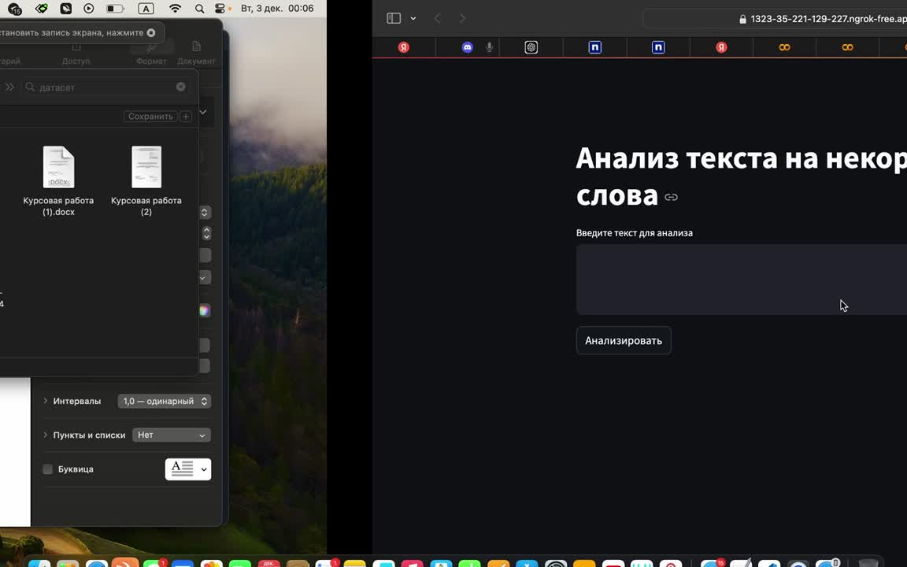
ПРИЛОЖЕНИЕ

Slide 7

ИТОГ
ЗАДАЧА ЗАКЛЮЧАЛАСЬ В СОЗДАНИИ МОДЕЛИ, СПОСОБНОЙ АВТОМАТИЧЕСКИ ОБНАРУЖИВАТЬ ОСКОРБИТЕЛЬНЫЕ ИЛИ НЕЦЕНЗУРНЫЕ ВЫРАЖЕНИЯ В ТЕКСТАХ, ЧТО ЯВЛЯЕТСЯ АКТУАЛЬНОЙ ПРОБЛЕМОЙ ДЛЯ МНОГИХ ПРИЛОЖЕНИЙ, ТАКИХ КАК МОДЕРАЦИЯ КОНТЕНТА В СОЦИАЛЬНЫХ СЕТЯХ, ФОРУМАХ И ЧАТАХ.

